Slide 1
Psicología
Presentación asignatura

Slide 2
Evaluación
Cuaderno/portfolio: apuntes, actividades, etc.
Actividades de aula
Participación
Comportamiento
…
Proyectos fin de trimestre
Exámenes
60% de la nota
40% de la nota

Slide 3
Evaluación
Su estructura estará comprendida por:
- Cuestiones de vocabulario.
- Cuestiones de comprensión.
- Desarrollo de contenidos.
En su corrección se valorarán:
. La contestación completa a las cuestiones o actividades planteadas
. El rigor y precisión de los conceptos y terminología.
. El orden y claridad lógica de la exposición.
. La presentación ordenada y el cuidado sintáctico y ortográfico.
Criterios de evaluación

Slide 4
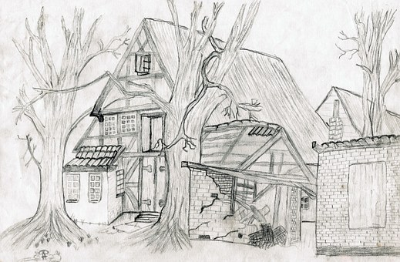
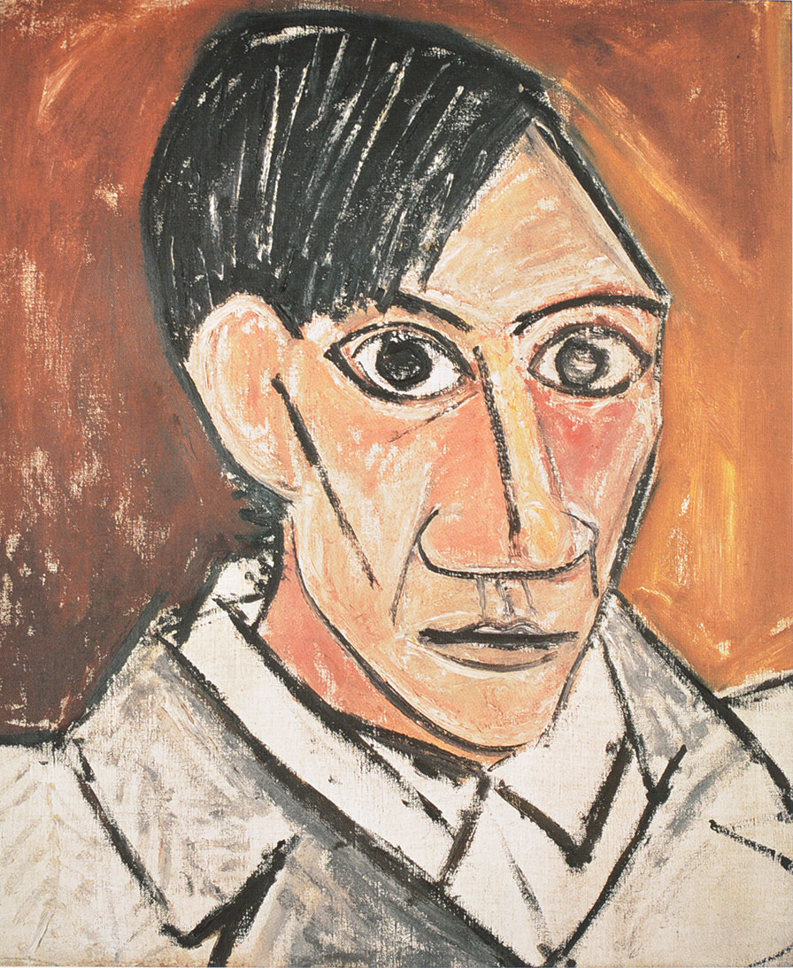
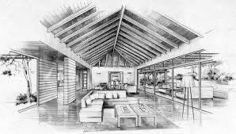
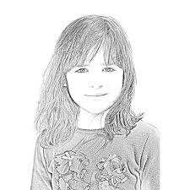
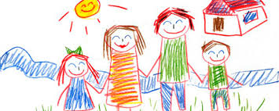
Actividad: dibujemos
La familia
Una figura humana
Una casa

